Slide 1
直驱变流器软硬件开发及控制系统平台的搭建
项目汇报
2021年03月
上海电气风电集团股份有限公司

Slide 2

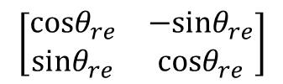
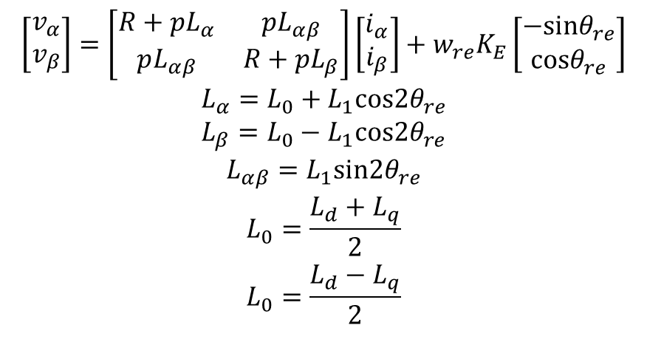
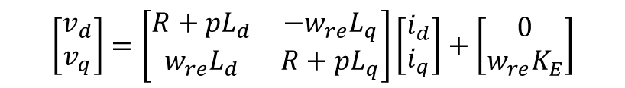
05 机侧算法设计-重点技术点-机侧算法无位置传感器控制策略
背景：考虑到光电编码器故障率较高，易损坏，因此基于永磁同步发电机的直驱型风力发电机通常采用无速度传感器技术进行驱动控制。由于永磁同步发电机正常切入运行时风速一般为中高速，因此选择基于反电动势的速度观测器控制策略。
永磁电机在三相dq轴上的数学方程
$$\left[\begin{matrix}v_{d} \\ v_{q}\end{matrix}\right]=\left[\begin{matrix}R+pL_{d} & −w_{re}L_{q} \\ w_{re}L_{d} & R+pL_{q}\end{matrix}\right]\left[\begin{matrix}i_{d} \\ i_{q}\end{matrix}\right]+\left[\begin{matrix}0 \\ w_{re}K_{E}\end{matrix}\right]$$
$$\left[\begin{matrix}cosθ_{re} & −sinθ_{re} \\ sinθ_{re} & cosθ_{re}\end{matrix}\right]$$
对上式用2r_2s反变换到alpha和beta轴：
$$\begin{matrix}\left[\begin{matrix}v_{α} \\ v_{β}\end{matrix}\right]=\left[\begin{matrix}R+pL_{α} & pL_{αβ} \\ pL_{αβ} & R+pL_{β}\end{matrix}\right]\left[\begin{matrix}i_{α} \\ i_{β}\end{matrix}\right]+w_{re}K_{E}\left[\begin{matrix}−sinθ_{re} \\ cosθ_{re}\end{matrix}\right] \\ L_{α}=L_{0}+L_{1}cos2θ_{re} \\ L_{β}=L_{0}−L_{1}cos2θ_{re} \\ L_{αβ}=L_{1}sin2θ_{re} \\ L_{0}=\frac{L_{d}+L_{q}}{2} \\ L_{0}=\frac{L_{d}−L_{q}}{2}\end{matrix}$$

Slide 3
05 机侧算法设计-重点技术点-机侧算法无位置传感器控制策略
永磁电机在三相dq轴上的数学方程，改进，扩展感应电动势
$$\left[\begin{matrix}v_{d} \\ v_{q}\end{matrix}\right]=\left[\begin{matrix}R+pL_{d} & −w_{re}L_{q} \\ w_{re}L_{d} & R+pL_{q}\end{matrix}\right]\left[\begin{matrix}i_{d} \\ i_{q}\end{matrix}\right]+\left[\begin{matrix}0 \\ w_{re}K_{E}\end{matrix}\right]$$
$$\left[\begin{matrix}v_{d} \\ v_{q}\end{matrix}\right]=\left[\begin{matrix}R+pL_{d} & −w_{re}L_{q} \\ w_{re}L_{\text{q}} & R+pL_{d}\end{matrix}\right]\left[\begin{matrix}i_{d} \\ i_{q}\end{matrix}\right]+\left[\begin{matrix}0 \\ \left(L_{d}−L_{q})(w_{re}i_{d}−pi_{q})+w_{re}K_{E}\right.\end{matrix}\right]$$
对上式用2r_2s反变换到alpha和beta轴：
$$\begin{matrix}\left[\begin{matrix}v_{α} \\ v_{β}\end{matrix}\right]=\left[\begin{matrix}R+pL_{d} & 0 \\ 0 & R+pL_{d}\end{matrix}\right]\left[\begin{matrix}i_{α} \\ i_{β}\end{matrix}\right]+\left[\begin{matrix}0 & \left.w_{re}(L_{d}−L_{q}\right) \\ \left.−w_{re}(L_{d}−L_{q}\right) & 0\end{matrix}\right]\left[\begin{matrix}i_{α} \\ i_{β}\end{matrix}\right]+\left[\begin{matrix}e_{α} \\ e_{β}\end{matrix}\right] \\ \left[\begin{matrix}e_{α} \\ e_{β}\end{matrix}\right]=\left\{\left(L_{d}−L_{q})(w_{re}i_{d}−pi_{q})+w_{re}K_{E}\right.\right\}\left[\begin{matrix}−sinθ_{re} \\ cosθ_{re}\end{matrix}\right]\end{matrix}$$
只有这项包含位置信息

Slide 4
05 机侧算法设计-重点技术点-机侧算法无位置传感器控制策略
构造观测器：
把上式改为状态空间模型
$$\begin{matrix}p\left[\begin{matrix}i \\ e\end{matrix}\right]=\left[\begin{matrix}A_{11} & A_{12} \\ 0 & A_{22}\end{matrix}\right]\left[\begin{matrix}i \\ e\end{matrix}\right]+\left[\begin{matrix}B_{1} \\ 0\end{matrix}\right]v+\left[\begin{matrix}0 \\ W\end{matrix}\right] \\ A_{11}=(−\frac{R}{L_{d}})I+(\frac{\left.w_{re}(L_{d}−L_{q}\right)}{L_{d}})J \\ A_{12}=(−\frac{1}{L_{d}})I,A_{22}=w_{re}J,B_{1}=(\frac{1}{L_{d}})I \\ W=(L_{d}−L_{q})(w_{re}pi_{d}−ppi_{q})\left[\begin{matrix}−sinθ_{re} \\ cosθ_{re}\end{matrix}\right] \\ I=\left[\begin{matrix}1 & 0 \\ 0 & 1\end{matrix}\right],J=\left[\begin{matrix}0 & −1 \\ 1 & 0\end{matrix}\right]\end{matrix}$$
上述包含电流微分，引入中间变量：

Slide 5
05 机侧算法设计-重点技术点-无位置传感器控制策略
静止坐标系下永磁同步电机数学模型
角度观测模型
角速度观测模型
将上式整理成状态空间模型
经过滤波器处理得到角速度并输出
降阶数学模型

Slide 6
05 机侧算法设计-重点技术点-无位置传感器控制策略
实验测试波形
测试背景：a：电机空转，机侧PWM未启动，测得其空载反电动势，速度观测器启动并观测电机当前角度信息。
b：发电模式下，机侧启动PWM，速度观测器锁相，转速动态变化，观测速度信息准确跟踪，图中未滤波之前速度存在较大的毛刺，滤波之后速度信息更加平滑。
（a）
（b）
结论：无位置传感器控制策略能够实现很好的速度和角度跟踪，满足算法内部角度信息需求，同时降低外部硬件成本。

